Slide 1




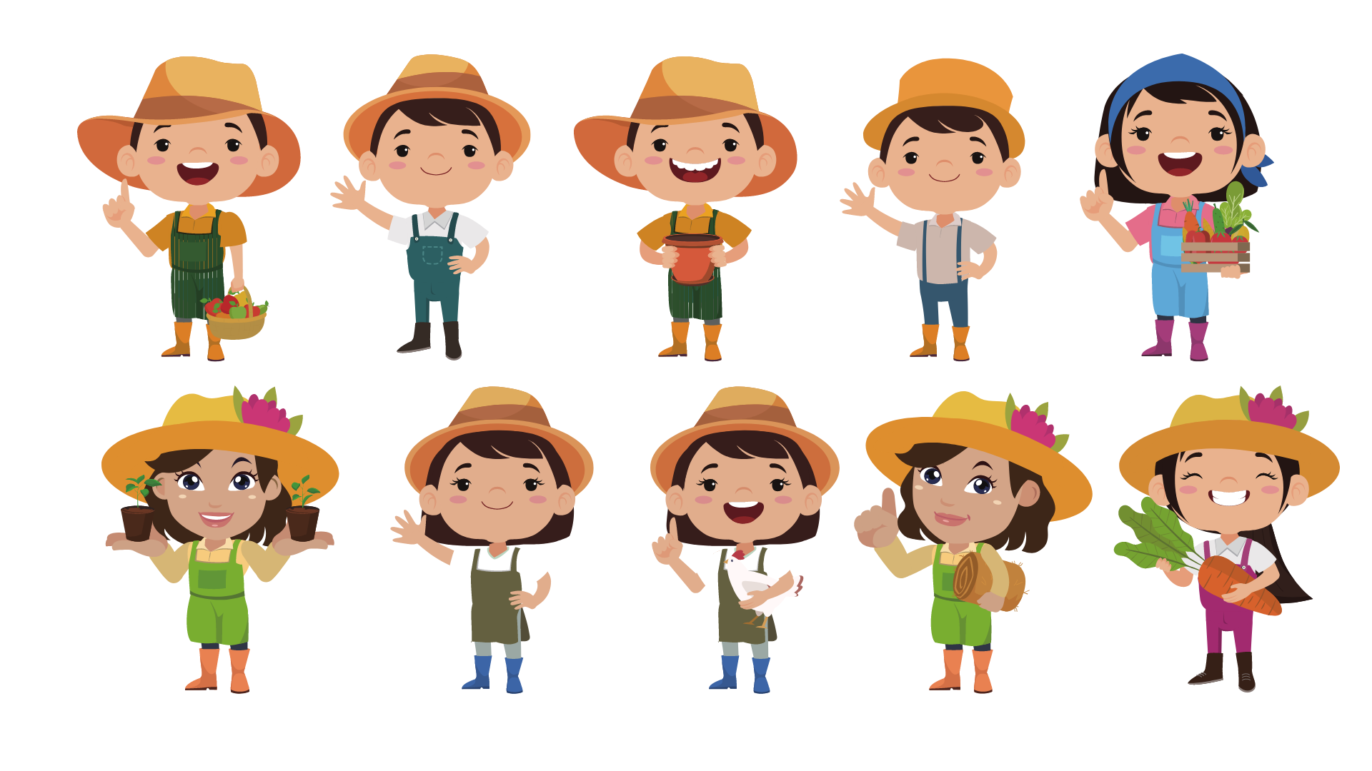
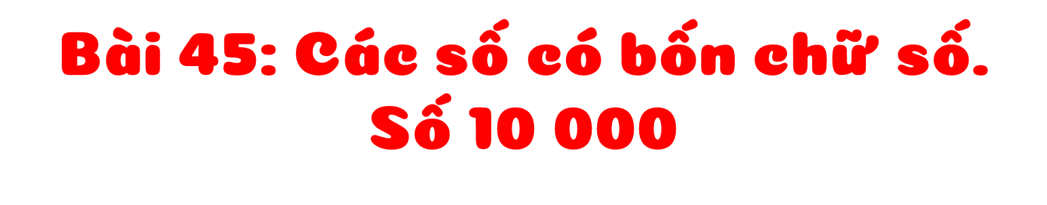
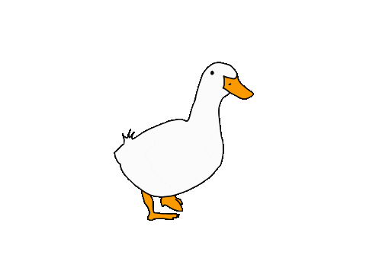
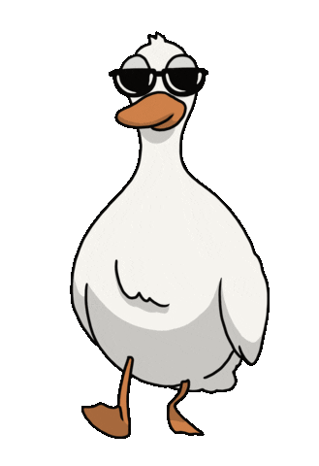

Slide 2

TRANG TRẠI VUI NHỘN

Slide 3



Chào các bạn đã đến với trang trại của mình. Chúng ta hãy cùng thực hiện công việc nhé!

Slide 4








Khám phá

Slide 5
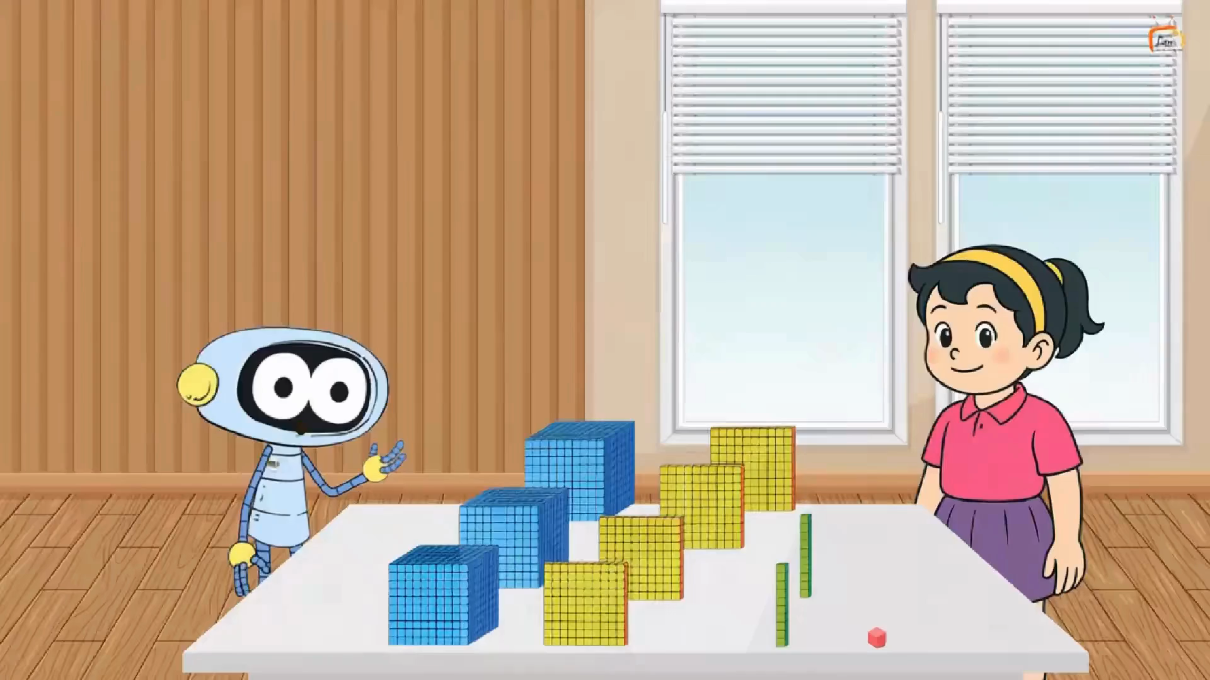

Slide 6

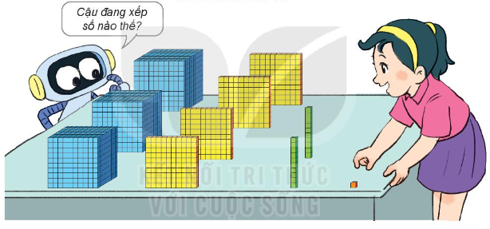
Số có bốn chữ số

Slide 7


Khối lập phương gồm 10 tấm ghép lại, mỗi tấm có 100 khối lập phương.

Slide 8
Mỗi khối lập phương lớn có 1 000 khối lập phương nhỏ, nhóm thứ nhất có 3 khối như thế hay có 3 000 khối lập phương nhỏ.

Slide 9
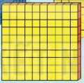
Mỗi tấm có 100 khối lập phương nhỏ, nhóm thứ hai có 4 tấm như thế hay có 400 khối lập phương nhỏ.

Slide 10
Nhóm thứ 3 có 2 thanh như thế hay có 20 khối lập phương nhỏ.

Slide 11
Nhóm thứ 4, có 1 khối lập phương nhỏ

Slide 12
Như vậy hình vẽ có 3000, 400, 20 và 1 khối lập phương nhỏ

Slide 13
Hàng nghìn | Hàng trăm | Hàng chục | Hàng đơn vị
100
1 000
100
1 000
100
10
1 000
100
10
1
3
4
2
1
Số gồm: 3 nghìn, 4 trăm, 2 chục và 1 đơn vị
Viết là: 3 421. Đọc là: Ba nghìn bốn trăm hai mươi mốt

